Slide 2
Les maths
au cinéma

Slide 3
Le Destin de Will Hunting Will Hunting (1997) https://www.youtube.com/watch?v=-ViPmcdlfbQ

Slide 5
Méchantes Ados Mean Girls (2004)

Slide 6
Les figures de l’ombre Hidden Figures (2016) https://www.youtube.com/watch?v=9GOrk44Rk-o

Slide 7
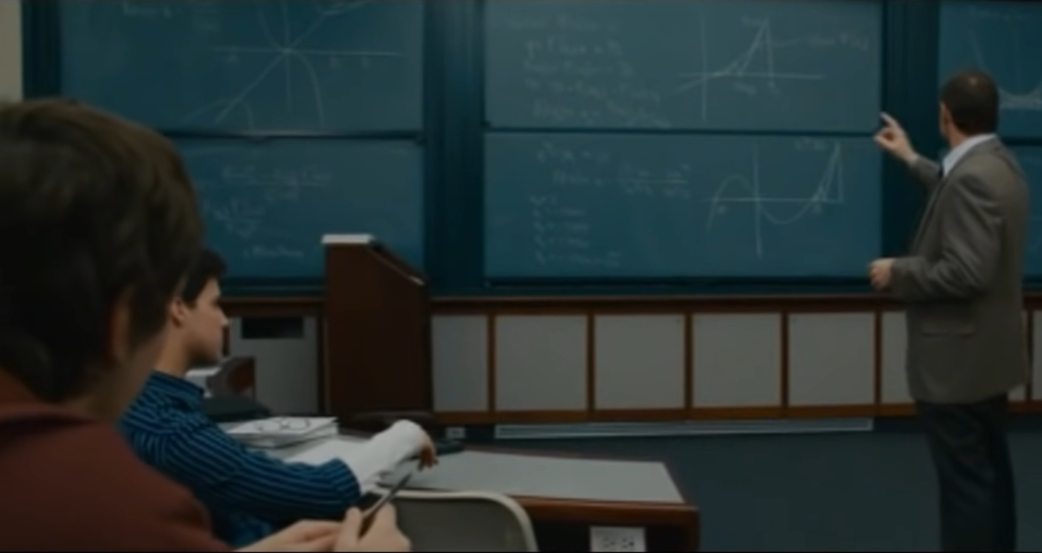
Las Vegas 21 21 (2008) https://www.youtube.com/watch?v=iBdjqtR2iK4

Slide 8
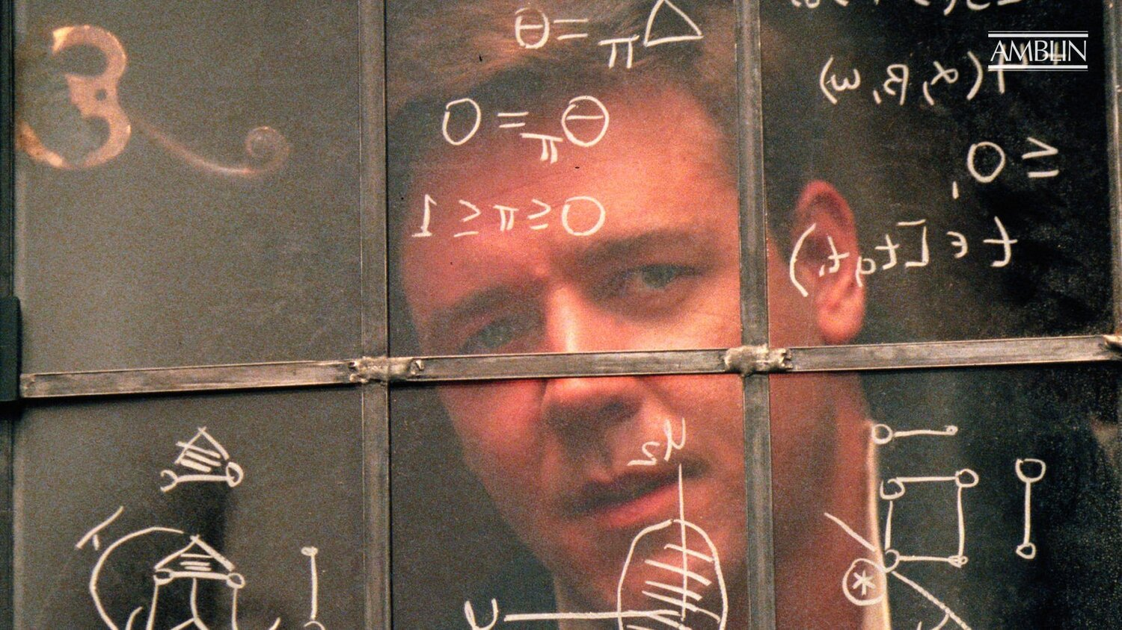
Un homme d'exception A Beautiful Mind (2001) https://www.youtube.com/watch?v=5OIUa-mxIhM

Slide 9
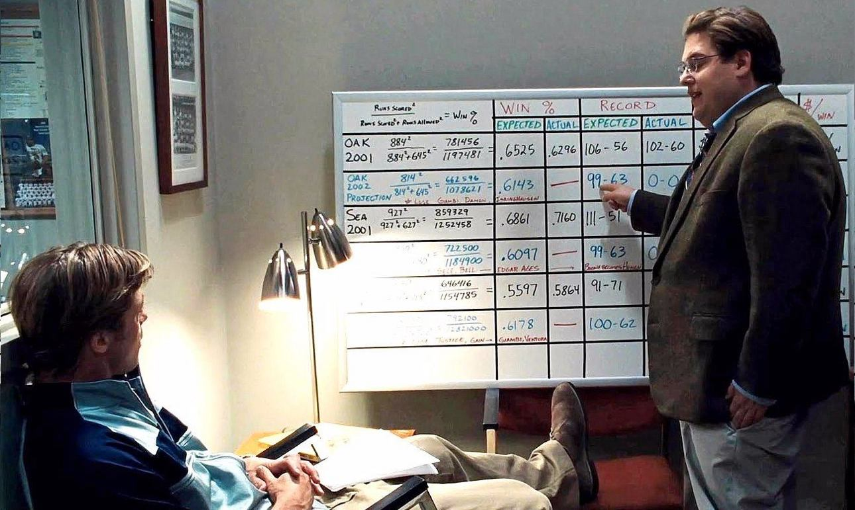
Moneyball : L'art de gagner Moneyball (2011) https://youtu.be/Tzin1DgexlE?t=84

Slide 10
L'Homme qui défiait l'infini The Man Who Knew Infinity (2015)

Slide 11
Le Jeu de l’Imitation The Imitation Game (2014) https://www.youtube.com/watch?v=GR4Db8jTixw

Slide 12
Les lois de l'attraction The Rules of Attraction (2002) https://youtu.be/gYVKCFZcwjs?t=18

Slide 13
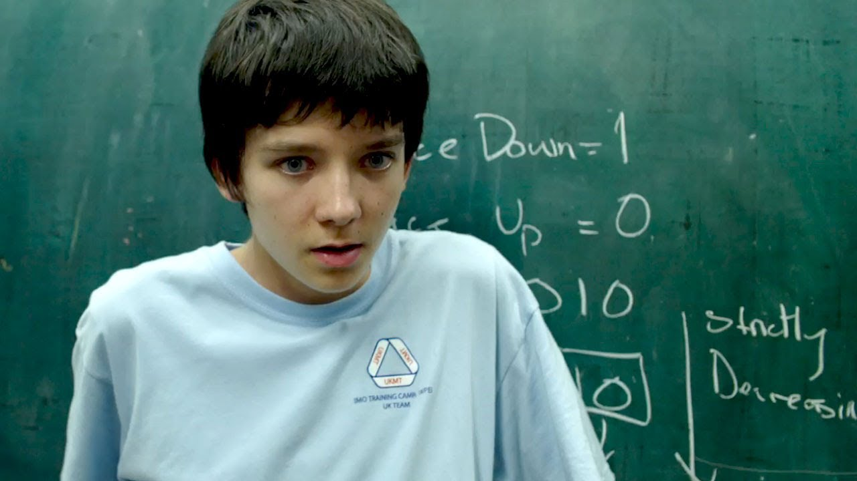
Le Monde de Nathan X+Y (2014) https://www.youtube.com/watch?v=4fNK5nAKs-A https://www.youtube.com/watch?v=mYAahN1G8Y8

Slide 14
Marche ou crève : Vengeance définitive Die Hard with a Vengeance (1995) https://www.youtube.com/watch?v=BVtQNK_ZUJg

Slide 15
Le Casse du siècle The Big Short (2015) https://youtu.be/QpsI_Gvn7C8?t=49

Slide 16
Pi Pi (1998) https://www.youtube.com/watch?v=r0SC582sJvE

Slide 17
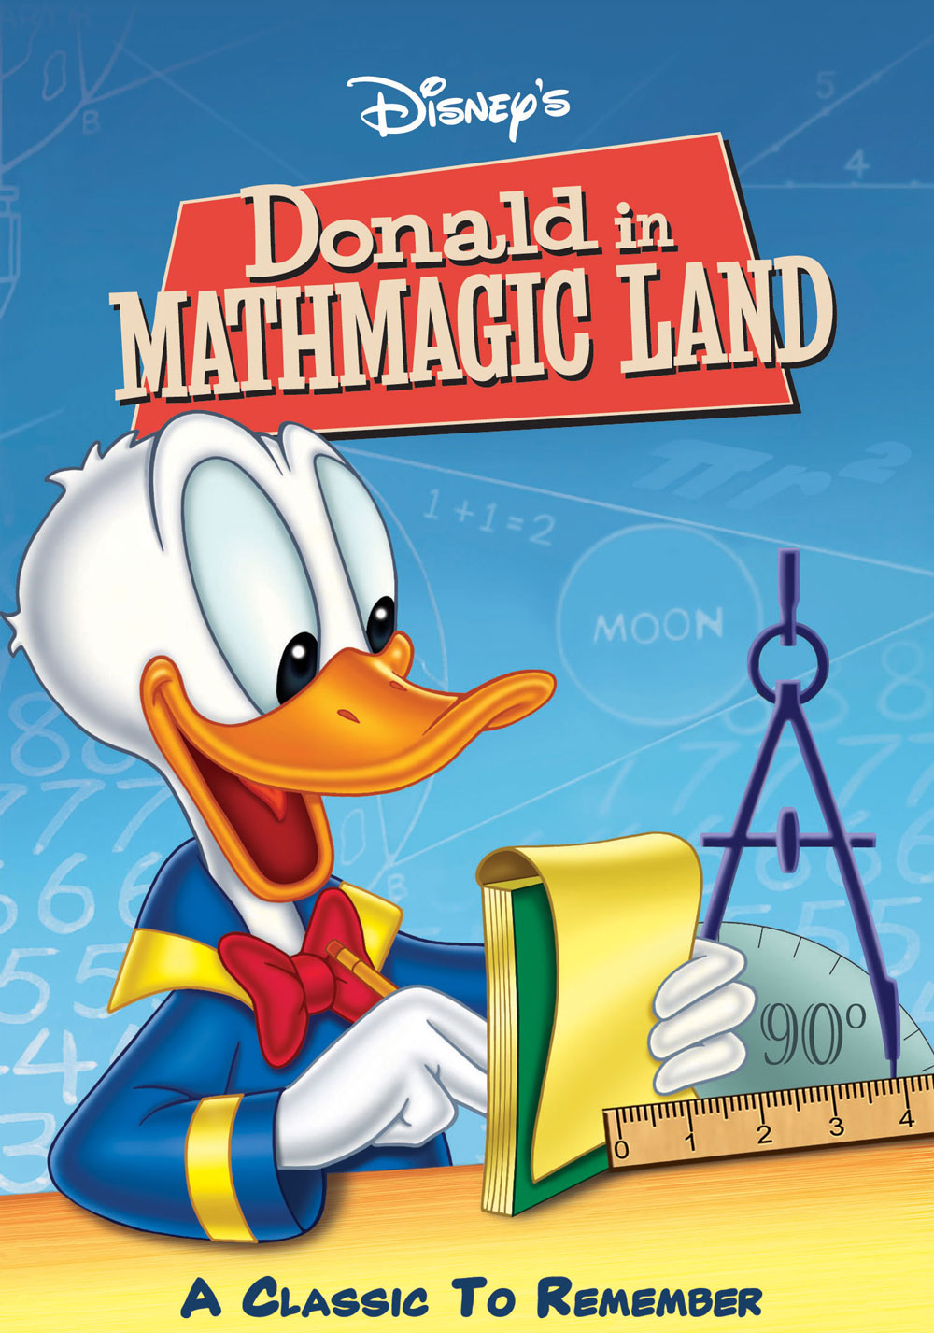
Donald au pays des mathémagiques Donald in Mathmagic Land (1959) https://www.youtube.com/watch?v=qyxP6g-1cuc

Slide 18
Seul sur Mars The Martian (2015) https://www.youtube.com/watch?v=5KsVojEaoms

